Slide 1

Otovida: uma plataforma de telemedicina com aprendizado de máquina para diagnóstico de doenças e condições otológicas
Departamento de Sistemas e Computação – FURB
Curso de Ciência da Computação
Trabalho de Conclusão de Curso II – 2025/1
Acadêmico:
Bruna Lauschner
blauschner@furb.br
Orientador:
Aurélio Faustino Hoppe
aureliof@furb.br

Slide 2
Fundamentação Teórica (1/4) Conceitos
Conceito de Carteira de Investimentos: coerência entre risco, retorno, perfil e horizonte temporal
Importância da Diversificação: Redução de risco, correlação entre ativos, ganhos de longo prazo
Teoria Moderna do Portfólio (TMP): Markowitz (1952), Relação risco-retorno, Fronteira eficiente

Slide 3
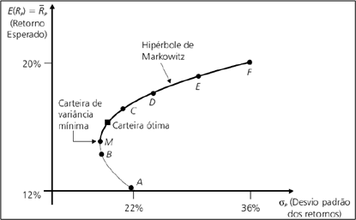

Slide 4
Fundamentação Teórica (2/4) TMP
Fundamentos Matemáticos da TMP:
- Retorno esperado
- Variância e covariância
- Equações
$$E\left(Rₚ\right) = ΣwᵢE\left(Rᵢ\right)$$
$$σₚ² = ΣΣwᵢwⱼσᵢⱼ,$$
Limitações da TMP: Premissas idealizadas, Normalidade dos retornos, Racionalidade perfeita, Parâmetros estáticos
Necessidade de Abordagens Alternativas: Alta volatilidade, Eventos extremos, Instabilidade dos parâmetros, Modelos mais flexíveis

Slide 5
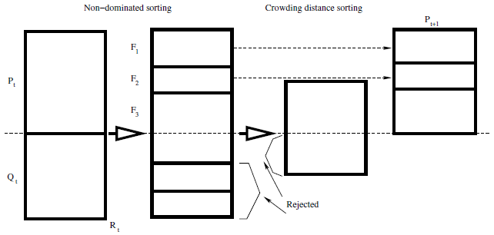
Fundamentação Teórica (3/4) NSGA-II
Funcionamento dos AGMOs: Seleção, Cruzamento Mutação, Convergência gradual
NSGA-II: Algoritmo mais reconhecido Ordenação não-dominada Crowding distance
Limitações do NSGA-II: Dificuldade em focar regiões específica, Diversidade uniforme, Falta de direcionamento

Slide 6
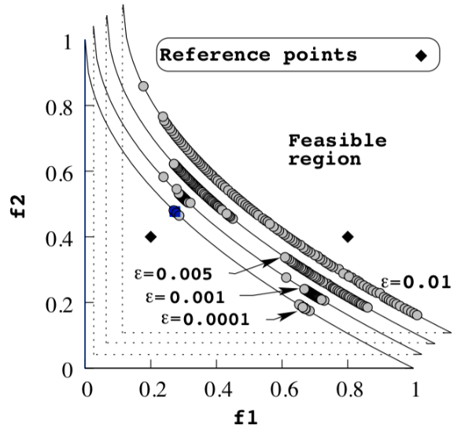
Fundamentação Teórica (4/4) R-NSGA-II
R-NSGA-II: Uso de pontos de referência, Priorização de regiões de interesse, Seleção orientada
Mecanismo do R-NSGA-II: Distância aos pontos de referência, Seleção guiada, Epsilon-Clearing
Etapas do Algoritmo (Pseudocódigo): Inicialização, Ciclo evolutivo, Seleção orientada

Slide 7
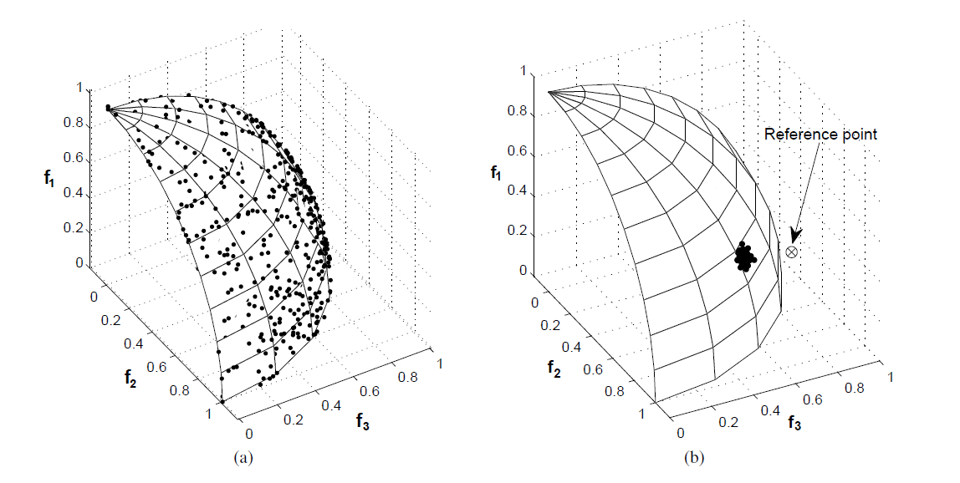

Slide 8
Trabalhos correlatos (1/5)
Título: Forecasting de séries financeiras com ARIMA e Programação Genética – Garcez (2022)
Objetivos | Comparar ARIMA e Programação Genética para prever séries temporais do mercado financeiro.
Principais funcionali-dades | Geração de modelos preditivos para índices como IBOVESPA, NASDAQ e Dow Jones.
Ferramen-tas de desenvolvimento | ARIMA, Programação Genética, séries históricas reais.
Resultados e conclusões | PG superou ARIMA nas previsões iniciais ex-post. PG apresentou maior flexibilidade e adaptação em cenários voláteis. Conclusão: modelos evolutivos podem ser mais eficazes que métodos estatísticos tradicionais em ambientes financeiros dinâmicos.
Motivo: Metodologia clara, comparação direta entre técnicas e relevância para previsões financeiras.

Slide 9
Trabalhos correlatos (2/5)
Título: Aplicação da IA na previsão de preços: modelo ETS para PETR4 – Pavão (2023)
Objetivos | Aplicar IA simples para prever preços de ações de forma acessível a qualquer investidor.
Principais funcionalidades | Previsão usando ETS; análise exploratória; suporte à decisão.
Ferramentas de desenvolvimento | Python, ETS, dados PETR4.
Resultados e conclusões | ETS mostrou boa capacidade de prever tendências. Demonstra que IA acessível pode ajudar investidores iniciantes. Abordagem prática e de baixo custo técnico.
Motivo: Demonstra uso real, simples e direto de IA para previsão financeira.

Slide 10
Trabalhos correlatos (3/5)
Título: IA transformando trading e análise de mercado – Slack (2024/2025)
Objetivos | Explorar como IA vem sendo usada no trading moderno.
Principais funcionalidades | Trading algorítmico HFT Análise preditiva Análise de sentimento Gestão de risco Otimização de carteiras
Ferramentas de desenvolvimento | Técnicas de ML, algoritmos de trading, ferramentas como InvestingPro.
Resultados e conclusões | IA aumenta eficiência e velocidade de análise. Robôs assessores e filtros inteligentes ajudam na seleção de ativos. Mostra que IA democratiza acesso a estratégias avançadas.
Motivo: Abrange várias técnicas, reforçando o impacto amplo da IA no mercado financeiro.

Slide 11
Trabalhos correlatos (4/5)
Título: Impacto da IA na gestão financeira de empresas brasileiras – Públio (2022)
Objetivos | Investigar percepção e uso real de IA na gestão financeira corporativa.
Principais funcionalidades | Análise de dados Detecção de fraudes Avaliação de riscos Automação de processos
Ferramentas de desenvolvimento | Pesquisa de campo com profissionais + revisão bibliográfica.
Resultados e conclusões | 80% consideram IA essencial. 70% reportam ganhos reais (custo, precisão, eficiência). Desafios: segurança, ética, capacitação.
Motivo: Complementa o tema mostrando impacto prático e empresarial da IA.

Slide 12
Trabalhos correlatos (5/5)
Título: EvoFolio: otimização de portfólios com NSGA-II e preferências do investidor – Guarino (2024)
Objetivos | Criar método evolutivo multiobjetivo para otimização de portfólios.
Principais funcionalidades | NSGA-II Maximização de retorno e minimização de risco Preferências (“views”) personalizadas Elitismo interativo
Ferramentas de desenvolvimento | Algoritmos evolutivos, base de 47 ativos (2020–2022).
Resultados e conclusões | Redução significativa do risco quando o investidor guia o algoritmo. Supera agentes de Aprendizado por Reforço em desempenho. Modelo robusto mesmo em período de alta volatilidade.
Motivo: Fortemente alinhado à personalização de portfólios e uso prático de algoritmos genéticos.

Slide 13
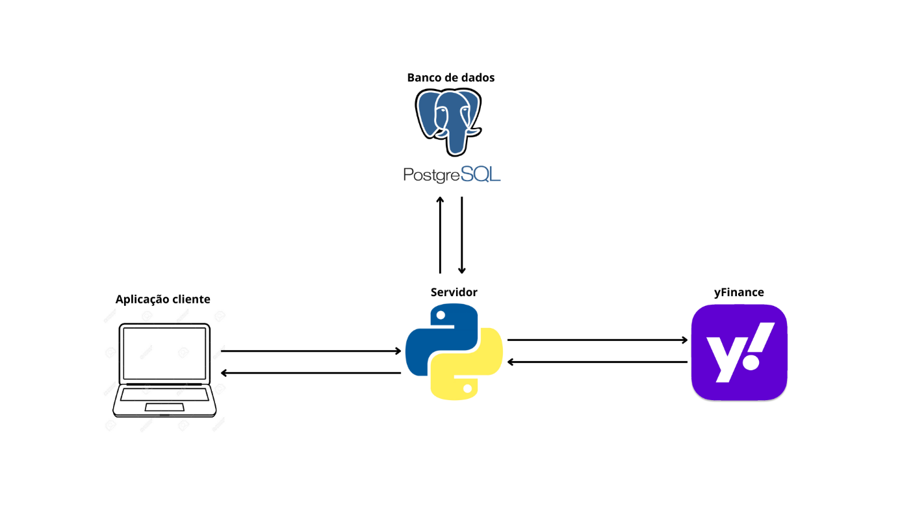
Desenvolvimento
Arquitetura: Website, Servidor/API, Banco de dados e yFinance

Slide 14
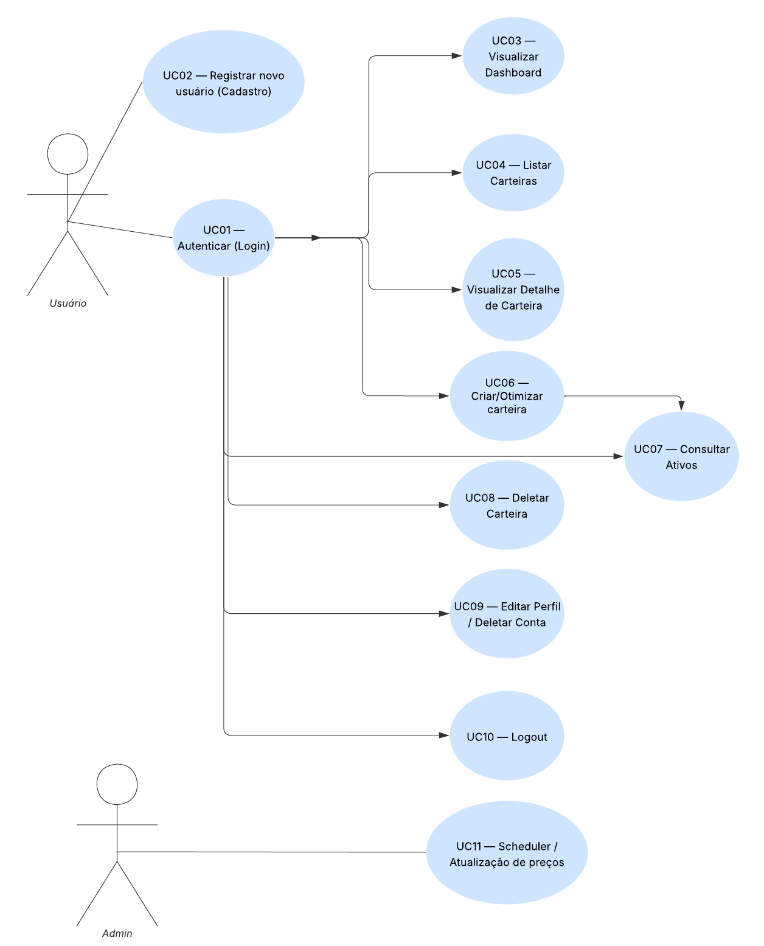
Desenvolvimento Plataforma Web
Diagrama de casos de uso

Slide 15
Desenvolvimento Plataforma Web
Requisitos funcionais
RF01 - Autenticação de usuário: a aplicação deve permitir autenticação via e-mail e senha, fornecendo token válido e redirecionando ao dashboard.
RF02 - Registro de novo usuário: a aplicação deve disponibilizar formulário de cadastro, permitindo criação e posterior login.
RF03 - Visualizar dashboard com prévias: a aplicação deve exibir prévias de carteiras, métricas e demais dados resumidos.
RF04 - Listar carteiras do usuário: a aplicação deve apresentar todas as carteiras cadastradas, permitindo seleção e exclusão.
RF05 - Visualizar detalhe e composição de carteira: a aplicação deve apresentar parâmetros e composição da carteira, incluindo tabela e gráfico.
RF06 - Criar / otimizar carteira: a aplicação deve possibilitar envio de parâmetros financeiros e restrições para criação de carteira otimizada.
RF07 - Consultar ativos: a aplicação deve permitir listagem e filtragem de ativos para composição de carteiras.
RF08 - Deletar carteira: a aplicação deve permitir exclusão de carteiras mediante confirmação.
RF09 - Editar perfil / deletar conta: a aplicação deve permitir edição de dados do usuário e exclusão de conta.
RF10 - Navegação protegida por sessão: a aplicação deve restringir acesso às rotas internas mediante verificação de token.

Slide 16
Desenvolvimento Plataforma Web
Requisitos não funcionais
RNF01 - Segurança: o token deve ser armazenado e enviado em autorização Bearer. Em produção, recomenda-se uso de cookie httpOnly.
RNF02 - Performance: páginas essenciais devem carregar em menos de 2 segundos em ambiente local.
RNF03 – Usabilidade e acessibilidade: a interface deve ser responsiva, acessível e com foco adequado em elementos interativos.
RNF04 – Manutenibilidade: a estrutura deve manter organização modular em components/, pages/ e services/.
RNF05 – Compatibilidade: a aplicação deve suportar navegadores modernos com ES Modules.
RNF06 – Observabilidade: mensagens de erro devem ser apresentadas ao usuário, e falhas registradas no console.

Slide 17
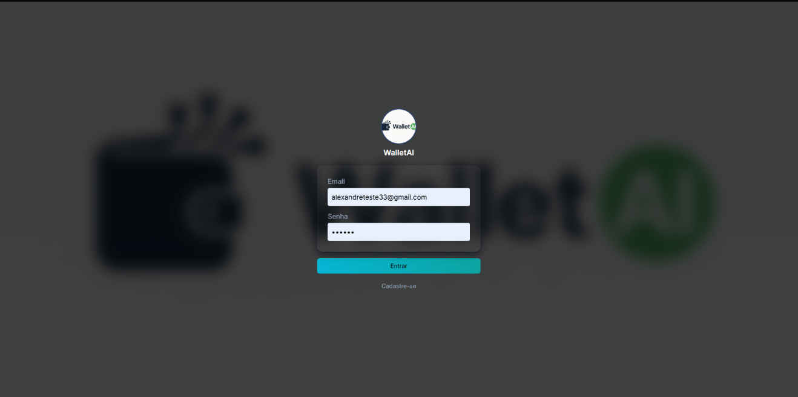
Desenvolvimento Plataforma Web
Tela de Login
• Autenticação via e-mail e senha • Validação com o backend • Armazenamento do token JWT • Redirecionamento automático ao Dashboard

Slide 18
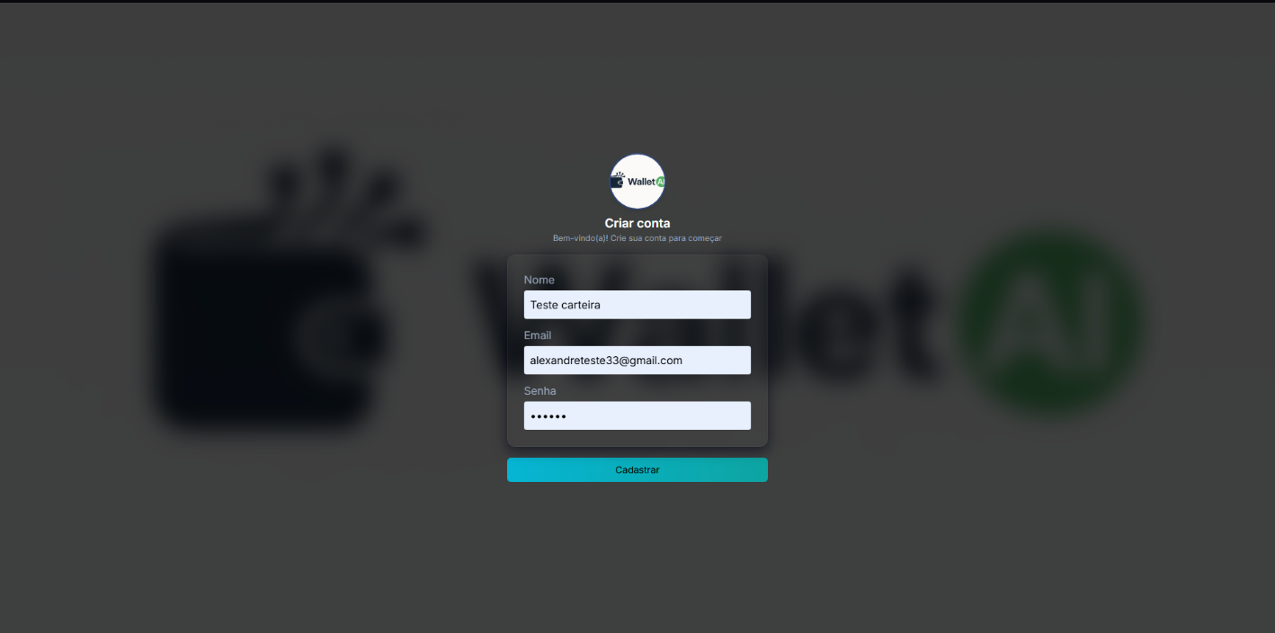
Desenvolvimento Plataforma Web
Tela de Cadastro de Usuário
• Criação de novas contas • Envio de dados ao backend • Mensagens de sucesso/erro exibidas ao usuário • Redirecionamento para o Login

Slide 19
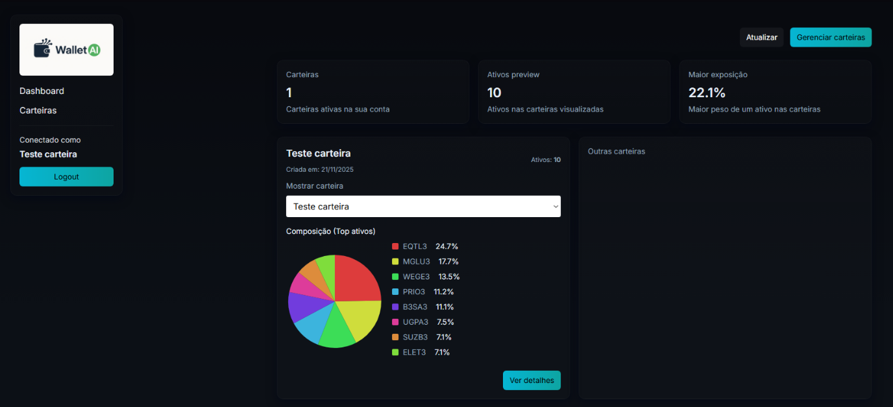
Desenvolvimento Plataforma Web
Dashboard – Visão Geral
• Exibição das carteiras e métricas • Resumo de saldo e performance • Atalhos para ações rápidas • Dados carregados automaticamente

Slide 20
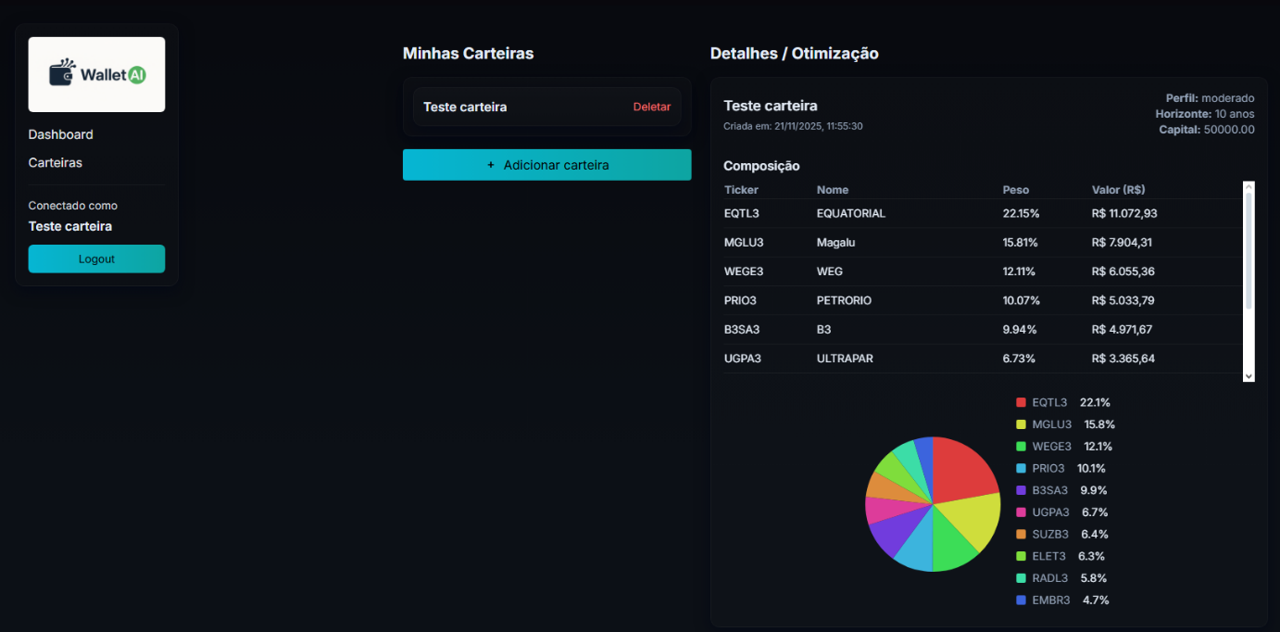
Desenvolvimento Plataforma Web
Lista de Carteiras
• Exibição de todas as carteiras cadastradas • Seleção de carteira para ver detalhes • Atualização contínua da lista • Integração com exclusão e criação

Slide 21
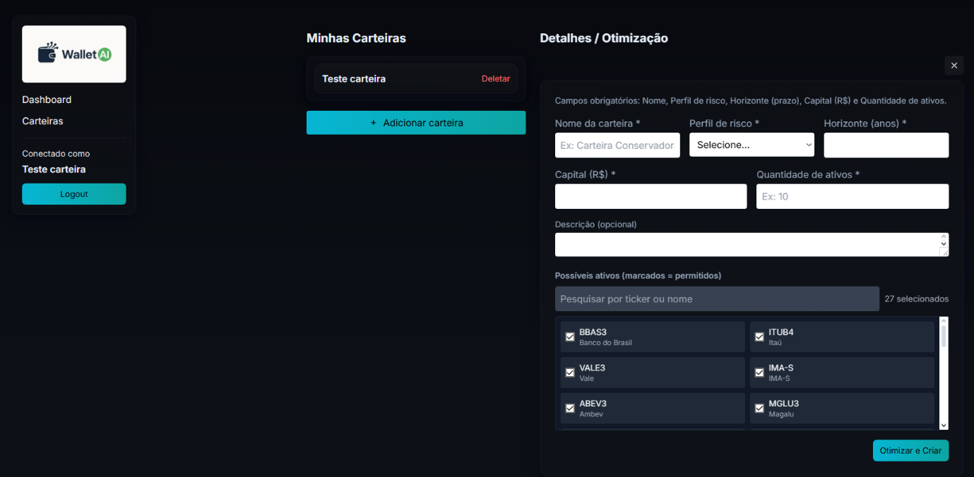
Desenvolvimento Plataforma Web
Detalhes da Carteira
• Composição dos ativos • Parâmetros da otimização • Visualização gráfica (PieChart) • Informações completas da carteira

Slide 22
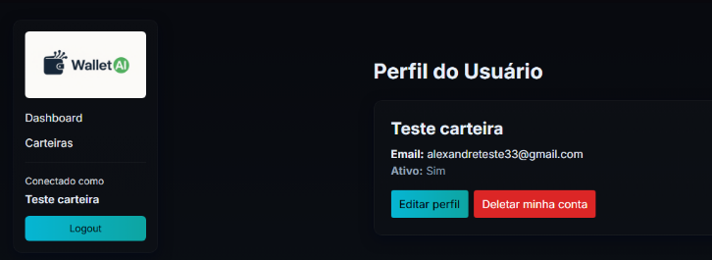
Desenvolvimento Plataforma Web
Perfil do Usuário
• Edição de dados pessoais • Atualização imediata das informações • Opção de exclusão da conta • Persistência de dados no backend

Slide 23
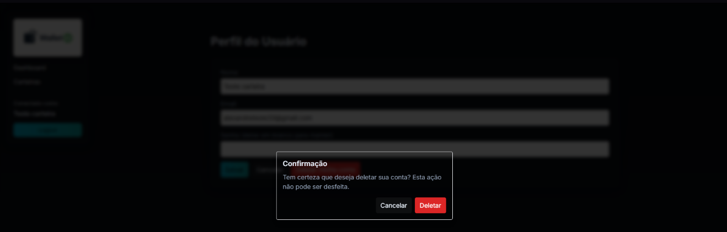
Desenvolvimento Plataforma Web
Logout e Encerramento de Sessão
• Remoção do token JWT • Encerramento seguro da sessão • Redirecionamento para o Login

Slide 24
Desenvolvimento Teste de Usabilidade
Questionários para avaliação da plataforma web na visão do usuário
Perfil do participante
Lista de tarefas para execução
Avaliação da usabilidade

Slide 25
Desenvolvimento Teste de Usabilidade
Questionário de perfil do participante
Pergunta | Respostas | Quantidade
Faixa etária | Menos de 18 anos Entre 18 e 25 anos Entre 26 e 35 anos Entre 36 e 45 anos Entre 46 e 56 anos Mais de 56 anos | 5.9% 64.7% 0% 11.8% 17.6% 0%
Frequência que utiliza aplicativos/portais financeiros ou de investimento | Nunca Raramente Às vezes Frequentemente | 5.9% 23.5% 23.5% 47.1%

Slide 26
Desenvolvimento Teste de Usabilidade
Questionário de tarefas
Tarefas/Respostas | Sim | Não
Criar uma conta (se aplicável) e efetuar login | 100% | -
Navegar pelo dashboard | 88.9% | 11.1%
Iniciar a criação de uma carteira, preencher parâmetros e submeter. | 100% | -
Abrir detalhe de uma carteira existente e interpretar composição. | 100% | -
Alterar dados do perfil e (se desejado) realizar exclusão de conta. | 88.9% | 11.1%
Encerrar sessão/deslogar com segurança. | 100% | -

Slide 27
Desenvolvimento Teste de Usabilidade
Funcionalidade da aplicação
Perguntas / Critérios de avaliação | Discordo totalmente | Discordo parcialmente | Não concordo nem discordo | Concordo parcialmente | Concordo totalmente
O design da interface é visualmente atraente. | - | - | 5.6% | 22.2% | 72.2%
É fácil navegar entre as telas principais (login, dashboard, carteiras, perfil). | - | - | - | 22.2% | 77.8%
Os ícones e rótulos são claros e intuitivos. | - | - | 5.6% | 16.7% | 77.8%
O processo de cadastro é simples e rápido. | - | - | - | 5.6% | 94.4%
É fácil encontrar e interpretar as informações sobre a composição das carteiras. | - | - | - | 22.2% | 77.8%
As ações (criar, editar, excluir) são fáceis de localizar e executar. | - | - | - | 27.8% | 72.2%
O sistema responde em tempo aceitável às minhas ações (sem lentidão excessiva). | - | - | 5.6% | 16.7% | 77.8%
As mensagens de erro e ajuda (feedback) são claras e úteis. | - | - | 5.6% | 22.2% | 72.2%
Eu me senti seguro(a) ao utilizar a plataforma (privacidade e controle). | - | - | - | 5.6% | 94.4%
Eu recomendaria esta plataforma para outras pessoas interessadas em gerenciar carteiras. | - | - | - | - | 100%

Slide 28
Conclusões (1/3)
Contexto e motivação do trabalho
Desafio: conciliar retorno, risco e restrições reais em carteiras personalizadas.
Necessidade de soluções verificáveis, reprodutíveis e alinhadas ao perfil do investidor.
Plataforma proposta integra: extração automática de dados → otimização → entrega em interface web.
Pontos centrais da solução desenvolvida
Uso de Algoritmo Genético Multiobjetivo (R-NSGA-II) para guiar a busca segundo preferências do usuário.
Estrutura completa: dados (yfinance) → preparação → otimização → API Flask → interface React.
Justificativa técnica: melhor alinhamento da busca com perfis de risco e controle explícito do risco extremo (CVaR).

Slide 29
Conclusões (2/3)
Objetivos do trabalho atingidos:
Automatização dos dados – Coleta, limpeza e cálculo das estatísticas centrais (retornos médios e covariância).
Implementação do núcleo de otimização – R-NSGA-II com amostragem Dirichlet, crossover/mutation no simplex e controle de cardinalidade. – Tuning de hiperparâmetros utilizando R-Hypervolume.
Avaliação dos resultados – Backtests e comparação com benchmarks de mercado. – Perfis conservador, moderado e arrojado coerentes com risco/retorno e CVaR.
Disponibilização da solução – API REST + interface web funcional e replicável.

Slide 30
Conclusões (3/3)
Trabalhos correlatos
EvoFolio (Guarino et al., 2024): usa NSGA-II e depende de “views” do investidor.
• Diferença do presente trabalho:
Personalização matemática por pontos de referência (sem subjetividade do usuário).
Integração explícita do CVaR (proteção contra perdas extremas).
Interface web completa para uso prático.
Limitações identificadas
• Uso de séries históricas sujeitas à instabilidade de mercado. • Estimativa do CVaR sensível a eventos extremos. • Ausência de custos de transação e liquidez no backtest. • Cardinalidade aumenta complexidade e impacta escalabilidade.

Slide 31
Conclusões (3/3)
Sugestões para trabalhos futuros
• Rebalanceamento automático e registro de operações do usuário. • Adicionar modelos preditivos (redes neurais). • Incluir custos de transação, liquidez e impacto de mercado. • Explorar otimização robusta + previsões. • Testar janelas móveis e validação fora da amostra.

Slide 32
Demonstração

Slide 33

Muito obrigado!

